Slide 1


Diverticoliti e dintorni: insidie diagnostiche
Dr.ssa Zuleyka Bianchi
U.O.C. Chirurgia Generale
Ospedale A. Murri
Fermo (FM)
24-27 Maggio 2026

Slide 2
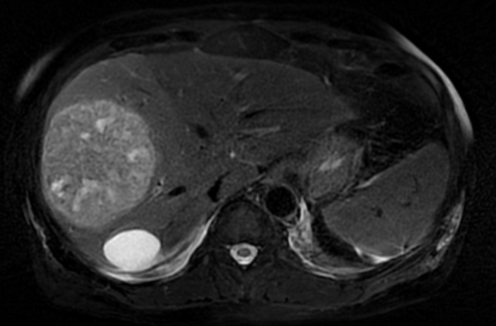

M.D. ♀ 66 aa
APR:
- RCU (Mar ‘24 Colonscopia negativa per diverticolosi, asportazione di polipo – displasia basso grado);
- Artrite reumatoide;
- Psoriasi;
- Pregressa epatite da farmaci;
- Alopecia areata.
ANAMNESI FARMACOLOGICA:
- Infliximab, Medrol, Salazopirina
APP:
Ago 2025 RM: lesione nodulare VIIIs con c.e. periferico ed intranodulare a tralci in fase arteriosa e portale,
margini netti, non wash-out tardivo.

Slide 3
Esami ematochimici
GB 27.000 uL
PCR 35,9 mg/dL
INR 1,4
AST /ALT 135/140 U/L
Esami radiologici:
Rx torace: assenza di versamento e/o addensamenti parenchimali
Eco addome: fegato nei limiti con disomogeneità ecostrutturale, piccoli angiomi bilobari, ispessimento delle pareti della colecisti, modico versamento diffuso

Slide 4
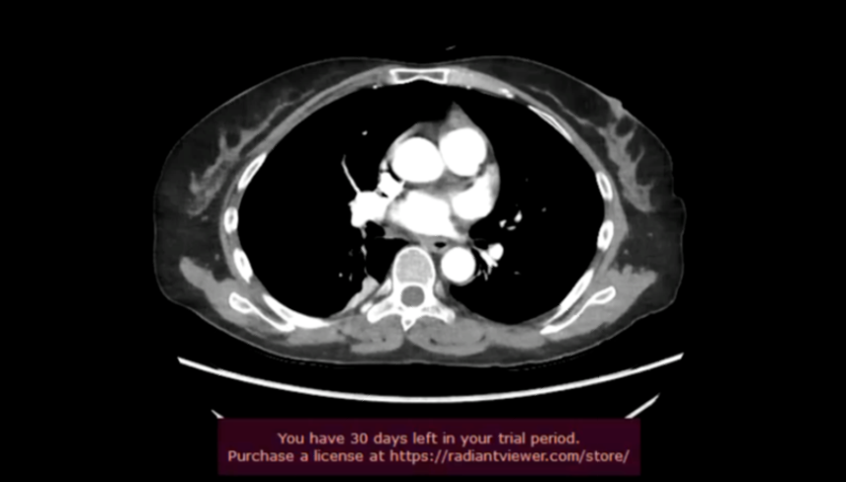
Video

Slide 5
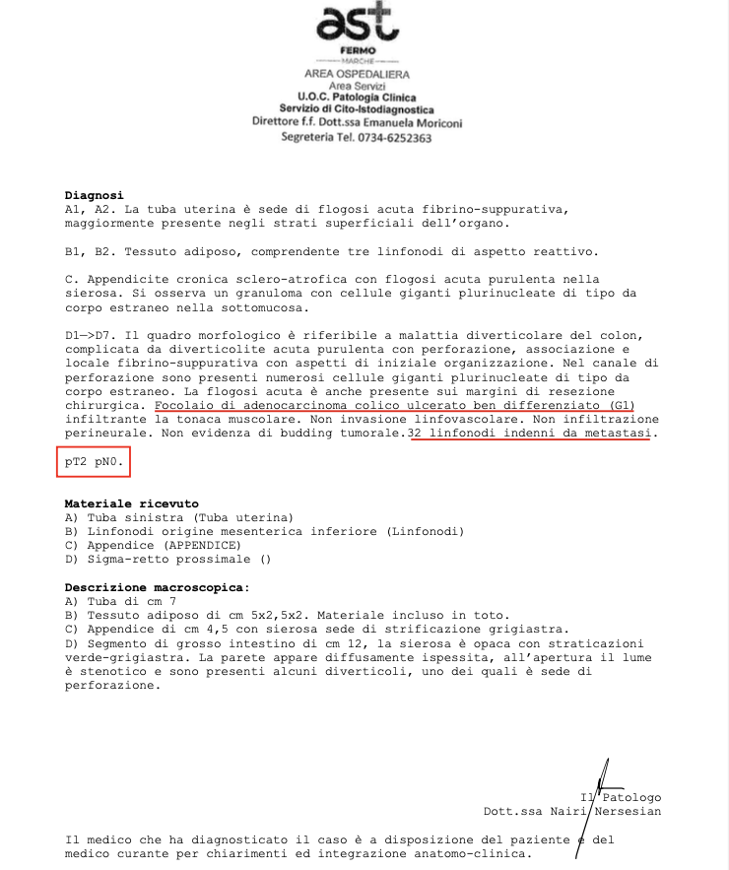

Slide 6
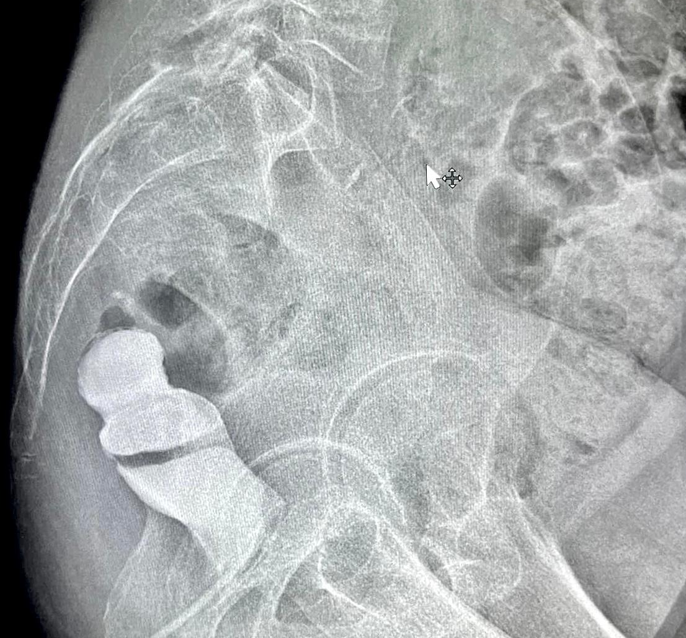
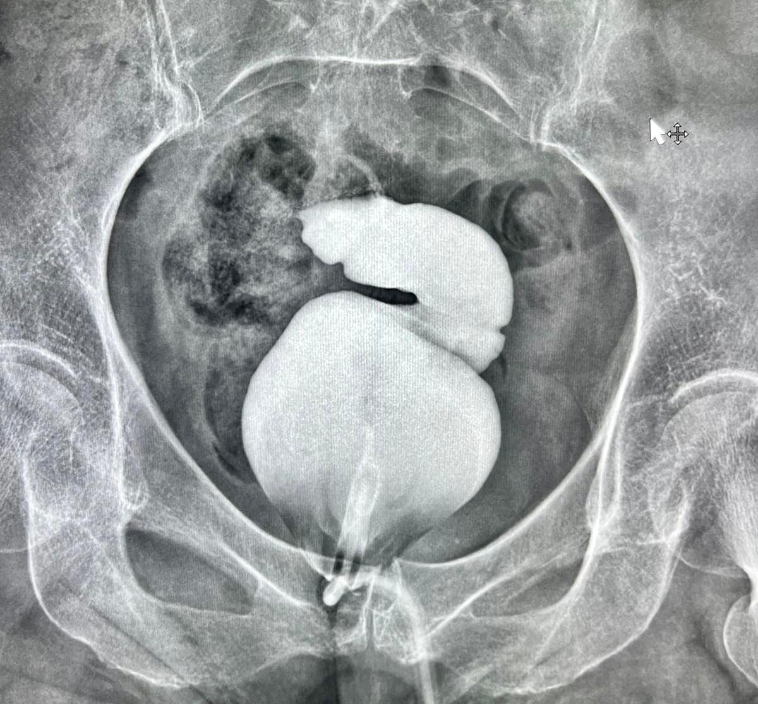
Clisma con m.d.c. idrosolubile
Lunghezza complessiva del tratto intestinale residuo 10 cm, normoconformato in assenza di spandimenti di m.d.c. lungo il piano di resezione chirurgica.
Colonscopia e rettoscopia: negative.

Slide 7
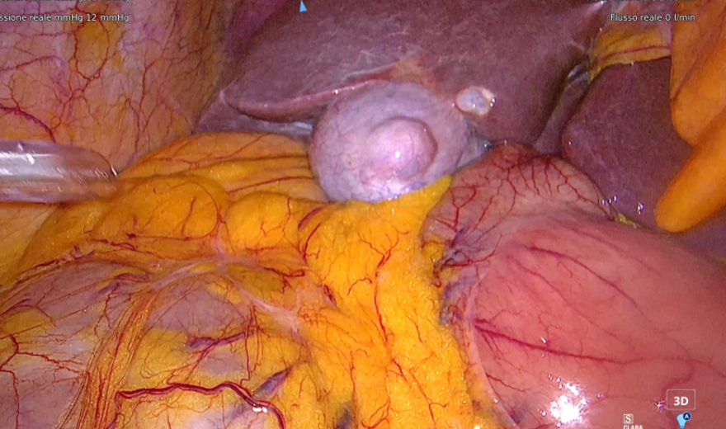
Video

